Slide 1
Prezentacija ima za cilj upoznati učenike s koronavirusom, ukazati im na važnost kvalitetnog informiranja iz provjerenih informacija te na važnost održavanja mjera sprečavanja širenja virusa.
Prezentacija je napravljena u dobroj namjeri te je ponuđena učiteljima i stručnim suradnicima kao predložak. Pozivaju se učitelji i stručni suradnici da prezentaciju prilagode uzrastu i pojedinom razrednom odjelu poštujući stručne, pedagoške, metodičke i didaktičke standarde. Forum za slobodu odgoja nije odgovoran za moguće posljedice nastale nestručnim korištenjem ove prezentacije.
Korelacije: Sat razredne zajednice, MPT Uporaba IKT, MPT Građanski odgoj i obrazovanje, MPT Zdravlje
Prva verzija objavljena: 13.3.2020.
Dopunjena verzija: 19.3.2020.

Slide 2
Koronavirus

Slide 3

Uvod
Što znate o koronavirusu?
Gdje se čuli te informacije?
Zabilježite ih u tablicu u stupcu „Znam”.
Notes:
Prikupiti od učenika informacije koje znaju o koronavirusu kao i izvore tih informacija.

Slide 4
Tablica
ZNAM | NAUČIH
Notes:
Cilj: Učenici nabrajaju što znaju o koronavirusu te izvore informacija o koronavirusu.

Slide 5

Upoznajmo: Svjetska zdravstvena organizacija (WHO)
Specijalizirana agencija Organizacije Ujedinjenih naroda
Osnovana: 7. travnja 1948.
Sjedište: Geneva, Švicarska
Zadaća: koordinacija međunarodnog javnog zdravstva, postavljanja standarda postupanja, prikupljanja podataka itd.
Hrvatska je članica od 1992. g.
Notes:
Cilj: Upoznati učenike sa Svjetskom zdravstvenom organizacijom kao svjetski priznatim autoritetom u području javnog zdravstva.

Slide 6
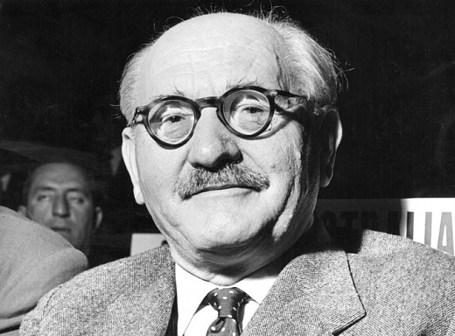
Jeste li znali?
Andrija Štampar (1888.-1958.)
Svjetski priznati stručnjak u području socijalne medicine
Radio na educiranju pučanstva u području higijene
Pozvan kao savjetnik u području javnog zdravstva u niz država
Osnovao Školu narodnog zdravlja
Sudjelovao u osnivanju Svjetske zdravstvene organizacije
Notes:
Cilj: Predstaviti učenicima Andriju Štampara, svjetski priznatog stručnjaka u području javnog zdravstva koji je utjecao i na razvoj medicine u Hrvatskoj.

Slide 7
Uputa
Pogledajte video Svjetske zdravstvene organizacije
Zabilježite one informacije koje su vam nove
Video: https://youtu.be/mOV1aBVYKGA
Notes:
Cilj: Upoznati učenike s relevantnim i provjerenim informacijama o koronavirusu.

Slide 8
Tablica
ZNAM | NAUČIH
Notes:
Cilj: Usporediti ono što znam s provjerenim i relevantnim podacima o određenom fenomenu.
Aktivnost: Neka učenici usporede informacije koje znaju s informacijama koje su prikazane u videu. Koje su od njih istinite, a koje nisu. Potaknite raspravu o važnosti informiranja iz relevantnih, provjerenih i vjerodostojnih informacija.

Slide 9
Kako se zaštiti?

Slide 10
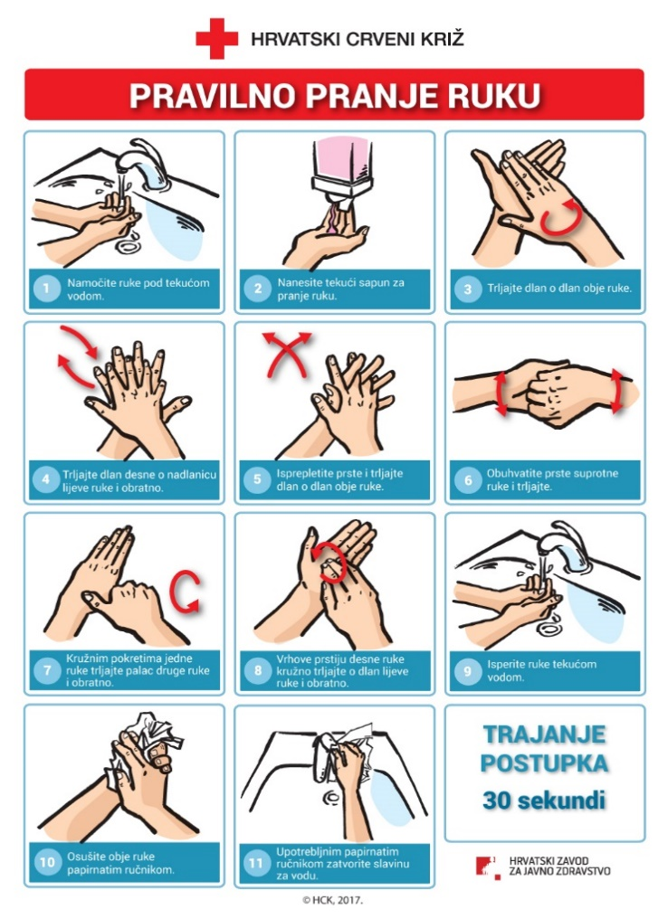
Kako se zaštiti od virusa?
Čestim pranjem ruku

Slide 11
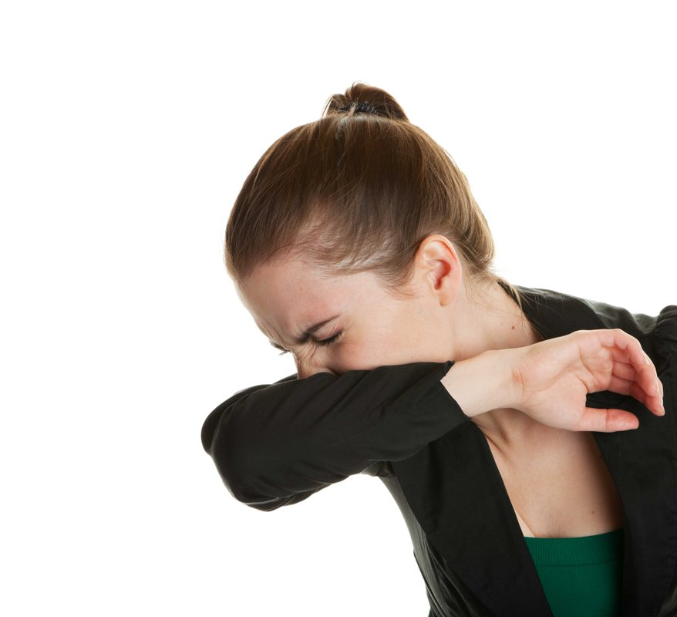
Kako se zaštiti od virusa?
Pravilnom higijenom kihanja i kašljanja
  Kihanje/kašljanje „u lakat”
  Kihanje/kašljanje u maramicu
    Maramicu odmah odbaciti u smeće

Slide 12
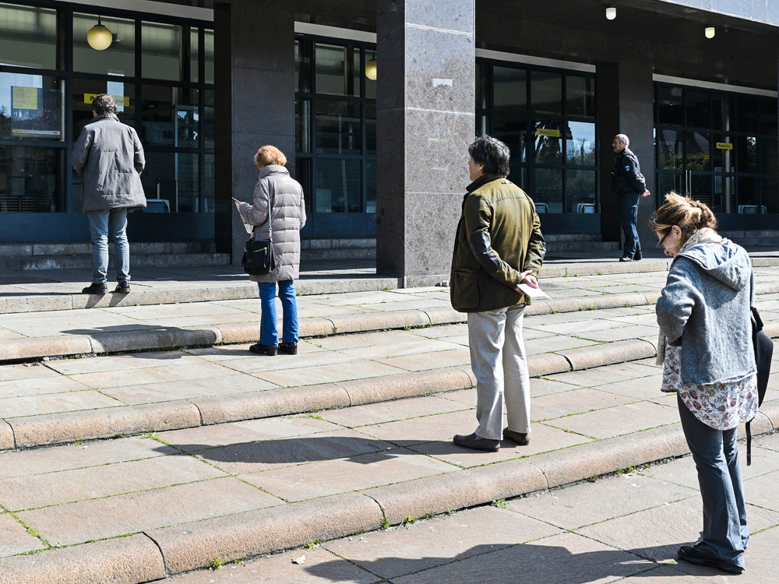
Kako se zaštiti od virusa?
Izbjegavanje bliskog kontakta s osobama koje imaju povišenu temperaturu ili kašlju
Održavanje razmaka u kontaktu s drugim ljudima (min. 2 m)
  Na slici: građani i građane u jednom talijanskog gradu u redu pred bankomatom
Fotograf: ALBERTO PIZZOLI

Slide 13
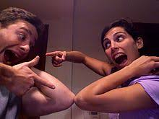
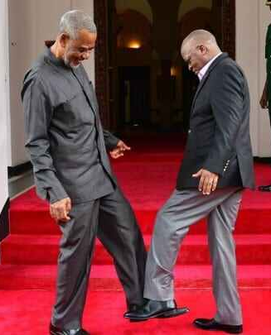
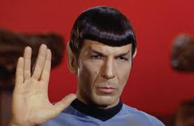
Kako se zaštiti od virusa?
Izbjegavajte rukovanje

Slide 14


Informirajte se!
www.koronavirus.hr
113

Slide 15




Informirajte se!
www.hzjz.hr
civilna-zastita.gov.hr
www.ecdc.europa.eu
www.who.int

